Slide 1
Novinky

Slide 2
Mobilní aplikace - IS/STAG Mobile
Stažení dostupné na Google Play, App Store
Aplikace je určena pro studenty a vyučující škol používajících IS/STAG.
Hlavní funkce pro studenty:
- Zobrazení rozvrhových akcí
- Zobrazení studovaných předmětů a jejich stav (zápočet, zkouška, data, zkoušející...)
- Zobrazení zkouškových předmětů a možnost jejich zápisu a odzápisu
Učiteli umožňuje:
- Zobrazit rozvrh
- Poslat hromadnou zprávu studentům předmětu
- Zapisovat známky studentům* (pozn.: zápis lze provést pouze pokud má učitel zápis známek povolen i na portálu)
- Zobrazit VŠKP, které učitel vede nebo oponuje

Slide 3
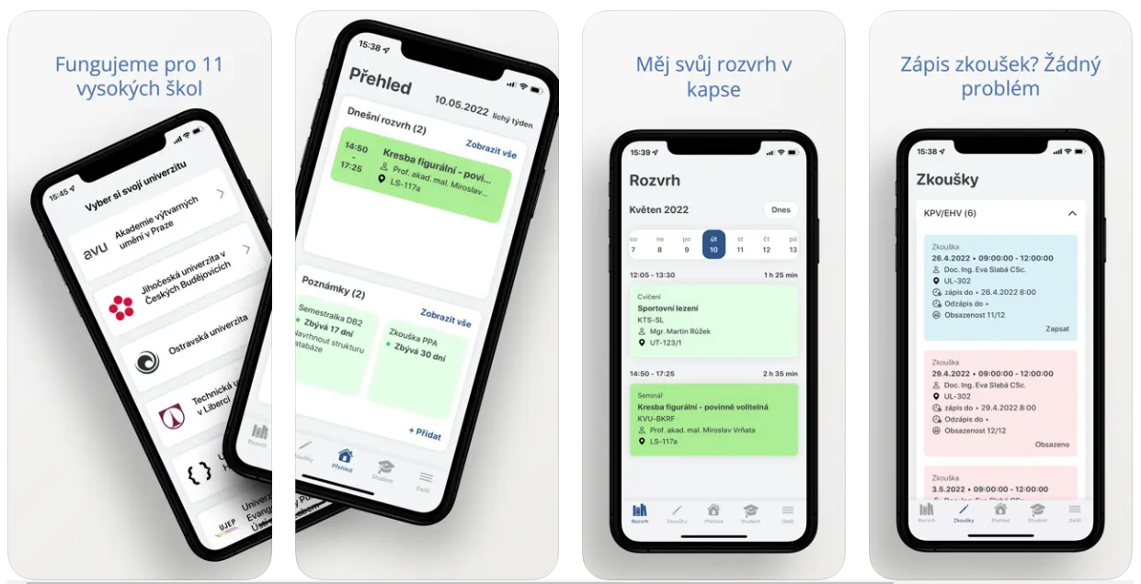
Mobilní aplikace - IS/STAG Mobile

Slide 4
Nová registrace orion konta
Od nového akademického roku bude nová registrace s tím souvisí změny v komunikaci a rychlosti založení Orion konta.
Při příchodu z agendy (STAG,Magion) dostane uživatel mail s registračními údaji a URL. Platnost URL je 6 měsíců, po uplynutí této doby je potřeba kontaktovat HelpDesk kvůli vygenerování nového URL.
Po kliknutí zadá tajnou položku a odklikne captchu. Následně už probíhá registrační proces standardně. Měli bychom tím pádem přejít na plně elektronickou registraci bez nutnosti žádat o JIS apod. Možnost neklikat na URL a ručně vyplnit údaje stále zůstává v platnosti. Fungují obě cesty.

Slide 5
Propojení dovolenek a kalendáře
Po zadání a schválení dovolenky na cp.zcu.cz se dovolená automaticky propíše do kalendáře.

